Slide 1
TEAM NEMONEMO 프로젝트 결과 발표
인공지능을 활용한 안전관리 솔루션 모델 구축
㈜ 엠엔비젼
TEAM NEMONEMO
김도연, 김아란, 김영주, 황은혁
2024.12.19
Notes:
인공지능을 활용한 안전관리 솔루션 모델 구축 프로젝트를 진행한
팀 네모네모입니다 ( 다같이 인사)
어플리케이션 기획을 한 PM 김영주
어플리케이션 제작및 기능 구현을 한 김도연
오토라벨링 프로그램 제작과 어플리케이션 기능구현을 한 저 김아란
데이터 검수및 모델 구축을 한 황은혁입니다.
안녕하십니까 저는 첫번째 발표를 맡은 김아란입니다

Slide 2
CONTENTS 목차
STEP 1. 주제 선정 및 프로젝트 개요
STEP 2. 팀 구성 및 역할
STEP 3. 데이터 분석
STEP 4. 모델 (MODEL)
STEP 5. 어플리케이션 구성 및 결과
STEP 6. 자체 평가
Notes:
목차는 주제선정및 개요, 구성및 역할, 데이터분석, 모델, 어플리케이션, 평가 순으로 발표하겟습니다.

Slide 3
STEP 1. 주제 선정 배경 및 프로젝트 개요
Notes:
첫번째로 주제선정 배경및 프로젝트 개요에 대해 말씀드리겠습니다.

Slide 4
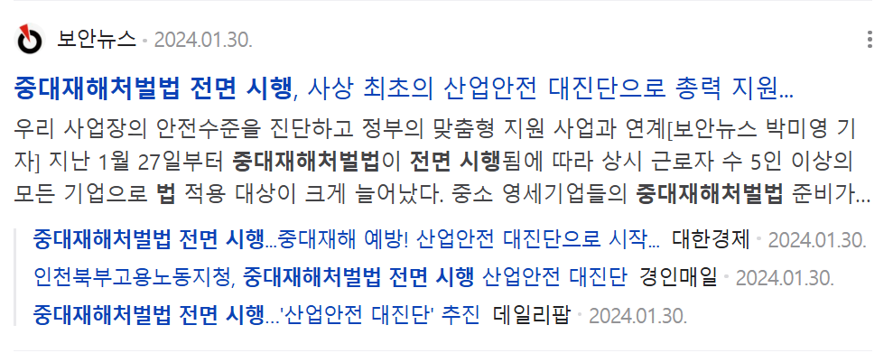
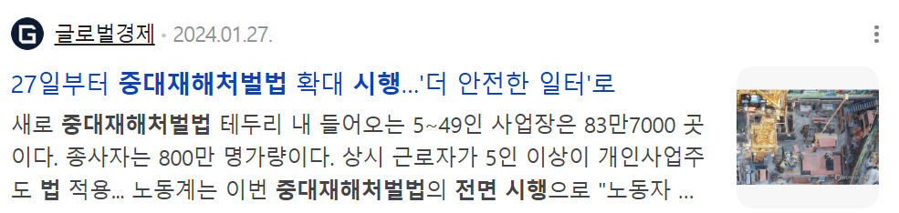
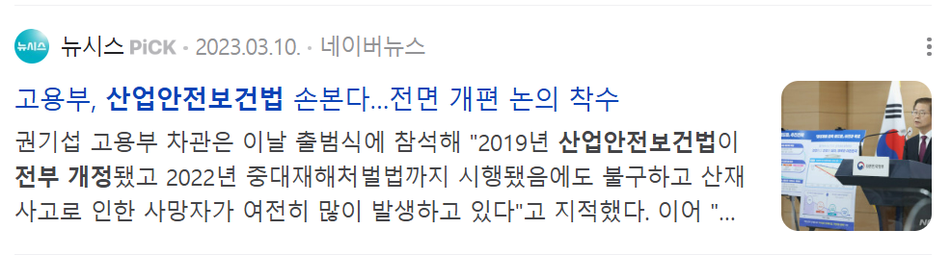
STEP 1. 주제 선정 배경
2020년 1월 산업안전보건법 전부 개정,
2022년 1월 중대재해처벌법 전면 시행
Notes:
산업안전보건법 개정과, 중대재해 처벌법 시행으로 산업현장에서 안전관리가 매우 강화되어있는 시점입니다.
출처
http://www.boannews.com/media/view.asp?idx=126208&kind=
27일부터 중대재해처벌법 확대 시행…'더 안전한 일터'로
http://www.newsis.com/view/?id=NISX20230310_0002221747&cID=10221&pID=10200

Slide 5
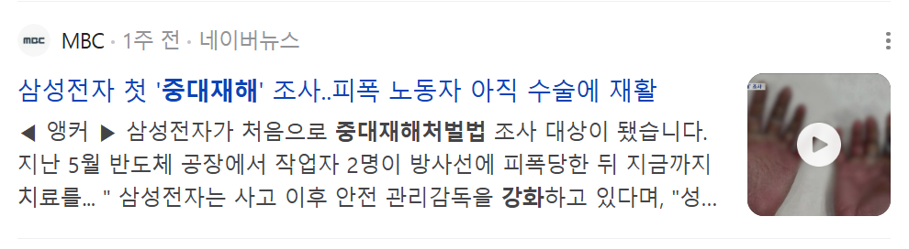
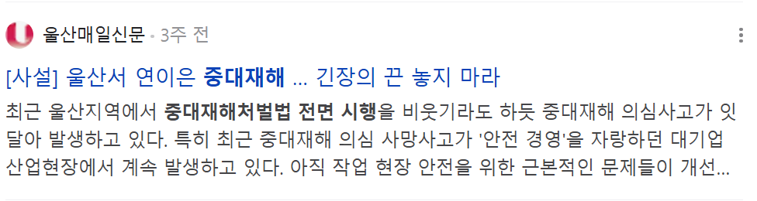
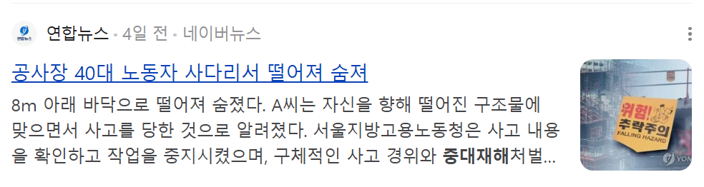
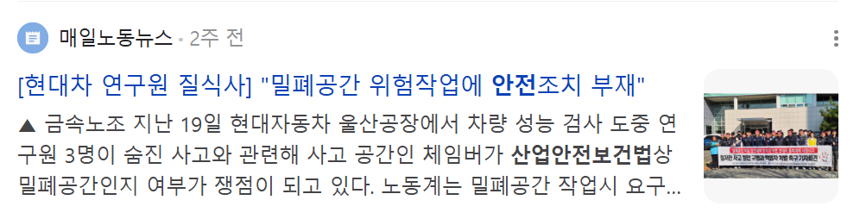
STEP 1. 주제 선정 배경
여전히 빈번한 중대재해 !!!
Notes:
그럼에도 불구하고 아직도 산업현장에서는 인명피해가 지속적으로 발생되고 있는 상황입니다.
출처
'방사선 피폭' 사고 삼성전자‥'중대재해' 조사
[사설] 울산서 연이은 중대재해 … 긴장의 끈 놓지 마라
https://www.yna.co.kr/view/AKR20241205161100004?input=1195m
[현대차 연구원 질식사] “밀폐공간 위험작업에 안전조치 부재” 법률을 개정하고 어쩌고 하지만 불과 며칠전에도 산업 현장에서 사고는 발생했다…!

Slide 6
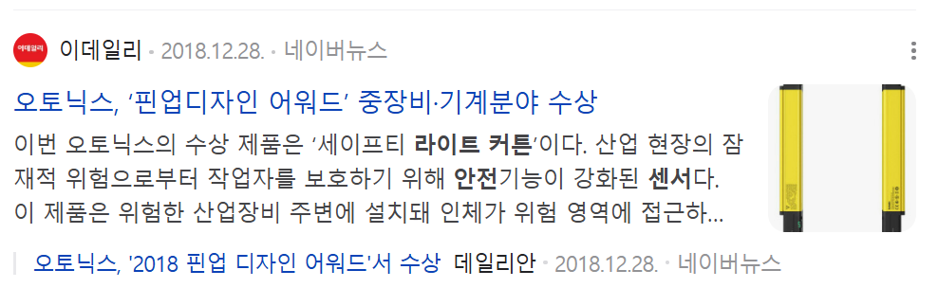
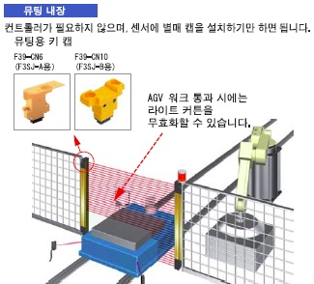
STEP 1. 주제 선정 배경
중대 재해에 대한 산업 현장의 해결 방안
Notes:
저희는 그런 안전관리 개체중 라이트 커튼에 주목하였습니다.
영화나 드라마에서 보셨듯이 어떤 물체가 지나가면 레이저가 끊기면서 물체가 들어왔음을 인식하는 기계입니다.
허나 실제 산업 현장에서는 사람, 기계등 특정한 개체만 들어갈수있는 등 특수한 케이스 들이 많아서 실현장에선 무용지물인 상황입니다.
사고 방지를 위해 많은 기업들이 안전 라이트 커튼 센서와 같은 다양한 센서를 활용한 안전 설비를 설치, 구축했지만 실질적인 효과 X
그래서 시각데이터를 활용한 인공지능을 활용하여 작업 공간 내 진입하는 지게차와 작업자를 구분하는 솔루션 구축에 관한 프로젝트 진행

Slide 7

STEP 1. 프로젝트 개요
FRONT
BACK
실시간 영상
MODEL
(YOLO v8)
영상 업로드
로그 제공
이상 탐지 시 로그 기록
Notes:
저희는 이러한 한계를 해결하고자 실시간 CCTV영상을 받아 모델을 이용하여 이상상황에대한 로그를 기록하고, 경고 알림을 할수있는 어플리케이션을 제작하기로 하였습니다.

Slide 8



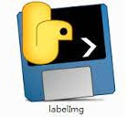



STEP 1. 개발 환경
Notes:
라벨이미지를 이용하여 라벨링을 한 후, 욜로모델을 이용하고, PYQT로 어플리케이션을 만들었습니다.

Slide 9
STEP 2. 팀 구성 및 역할

Slide 10
STEP 2. 프로젝트 팀 구성 및 역할
이름 | 역할 | 담당 업무
김영주 | PM | 데이터 분석 및 정제 어플리케이션 기획
김도연 | 팀원 | 데이터 분석 및 정제 어플리케이션 제작 및 기능 구현
김아란 | 팀원 | 데이터 분석 및 오토 라벨링 프로그램 제작 어플리케이션 기능 구현
황은혁 | 팀원 | 데이터 검수 모델 구축
Notes:
팀 구성및 역할은 앞에서 설명을 드린대로 진행하였습니다.

Slide 11
STEP 2. 프로젝트 수행 절차 및 방법
주제 선정
R&R
데이터 분석
1차 라벨링
2차 라벨링
캡쳐 프로그램
라벨링 프로그램
1차 모델
2차 모델
3차 모델
4차 모델
5차 모델
6차 모델
어플 구상
어플 디자인
기능 구현
버그 수정
1주차
2주차
3주차
4주차
5주차
6주차
7주차
Notes:
프로젝트는 총 7주동안 진행되었고,
크게는 데이터분석 및 라벨링, 모델링, 어플리케이션 제작 순서대로 진행되었습니다.

Slide 12
STEP 3. 데이터 분석
Notes:
데이터 분석입니다.

Slide 13
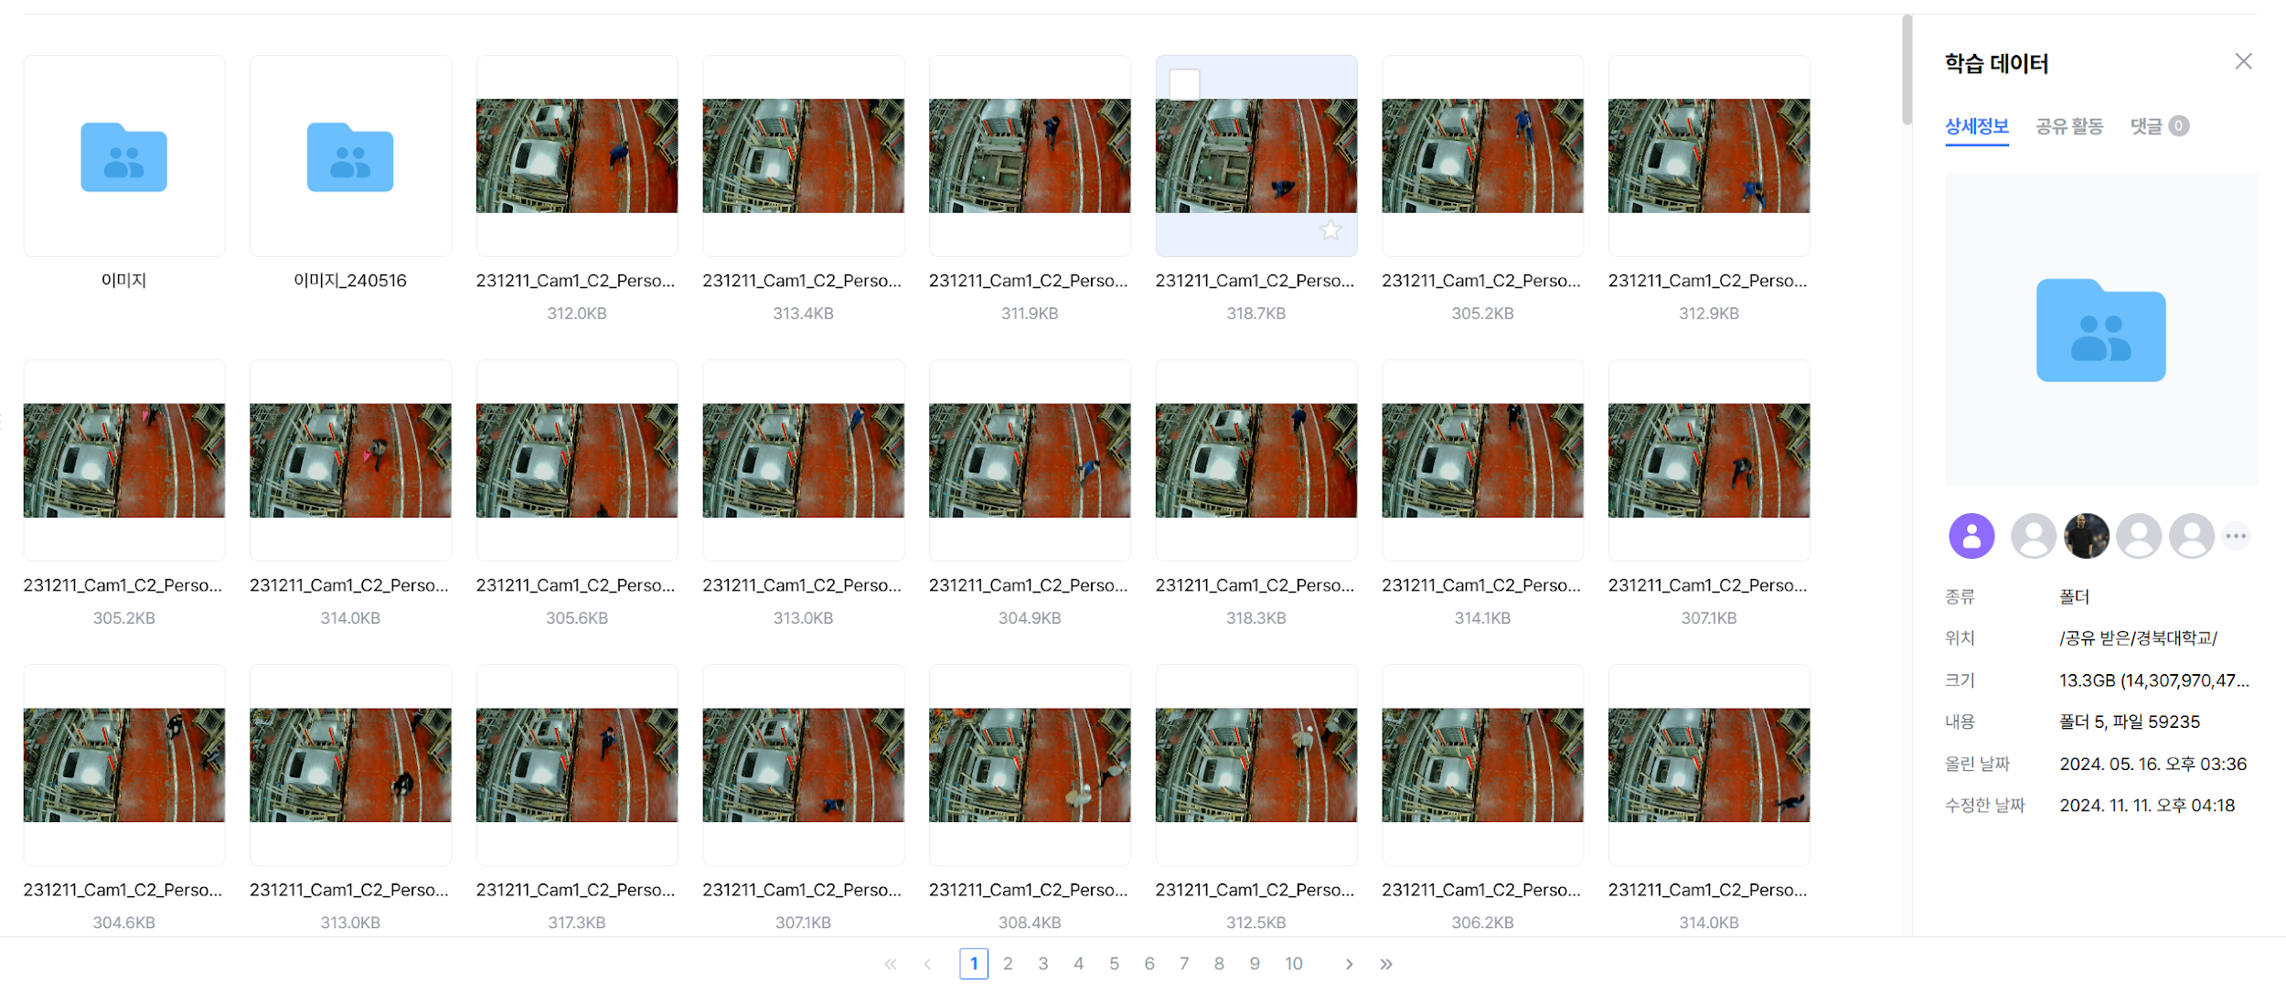
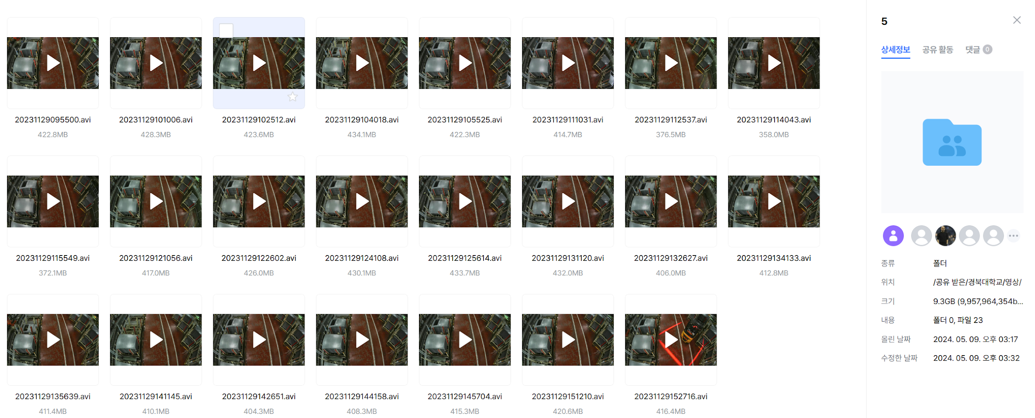
STEP 3. 데이터 탐색적 분석
제공받은 데이터
- 울산 현대차 공장 CCTV
- 사진 59,235 장
- 영상 48개
Notes:
데이터는 울산 현대자동차 공장 CCTV자료의 캡쳐본과 영상을 받았습니다.

Slide 14
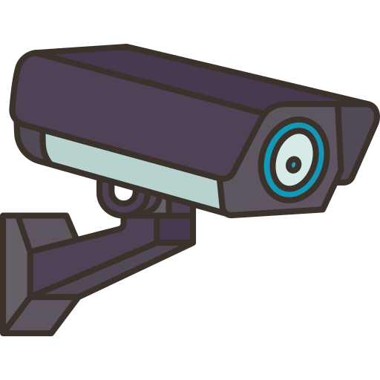
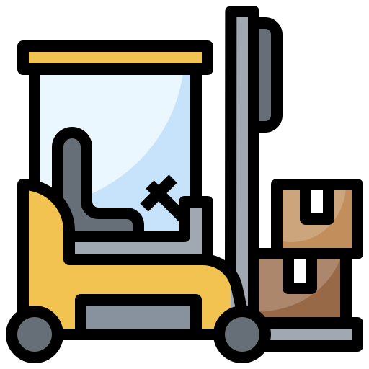

STEP 3. 주제 선정
사고 상황
작업자의 안전모 착용 유무
작업자가 지게차 작업 영역 (위험 영역)에 진입한 경우
작업자와 지게차가 부딪힌 경우
!!! 사고 발생 !!!
Notes:
데이터를 확인해본 결과 라이트커튼의 역할 대체하는것 이외에도 작업자의 안전모 유무나
작업자와 지게차가 부딪힌 사고의 케이스등을 경고하는 기능구현이 가능할것 같았습니다.

Slide 15
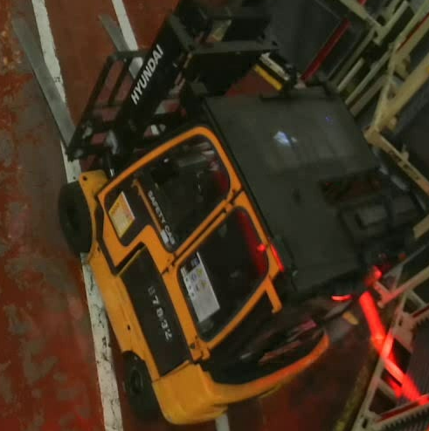
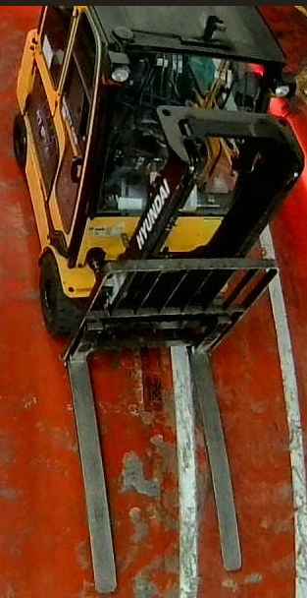
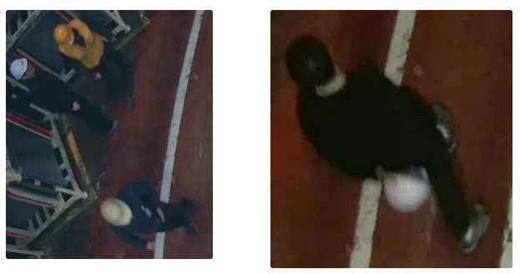
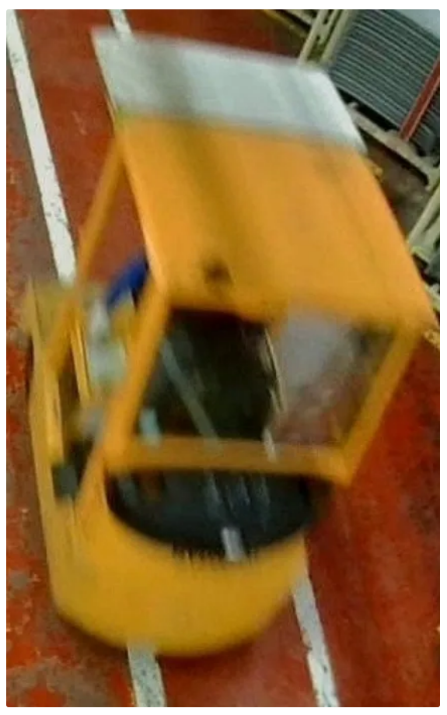
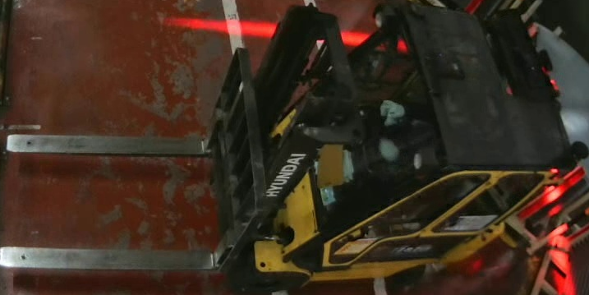
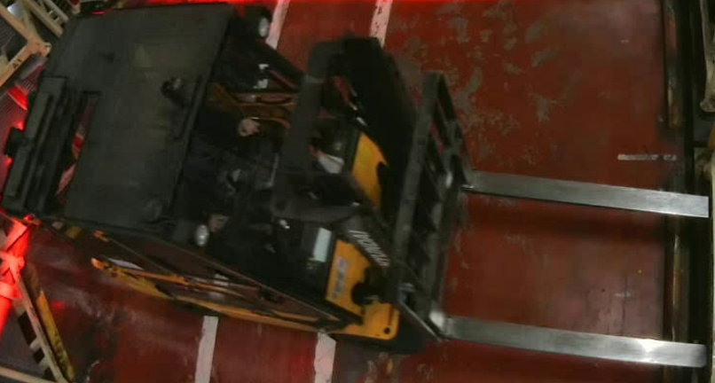
STEP 3. 데이터 분석
라벨링 가이드: 7진 분류
person_o
person_x
지게차 발 방향 기준
forklift_w
forklift_a
forklift_s
forklift_d
trolly
Notes:
그리하여 작업자의 안전모 유무에 따른 라벨링, 지게차의 경우 발부분이 더 길어서 사람에게 위험구역이 되므로 지게차의 사방을 따로 라벨링을 하였고,
그외에 많이 지나다니는 트롤리까지 7가지 라벨링을 진행하였습니다.

Slide 16
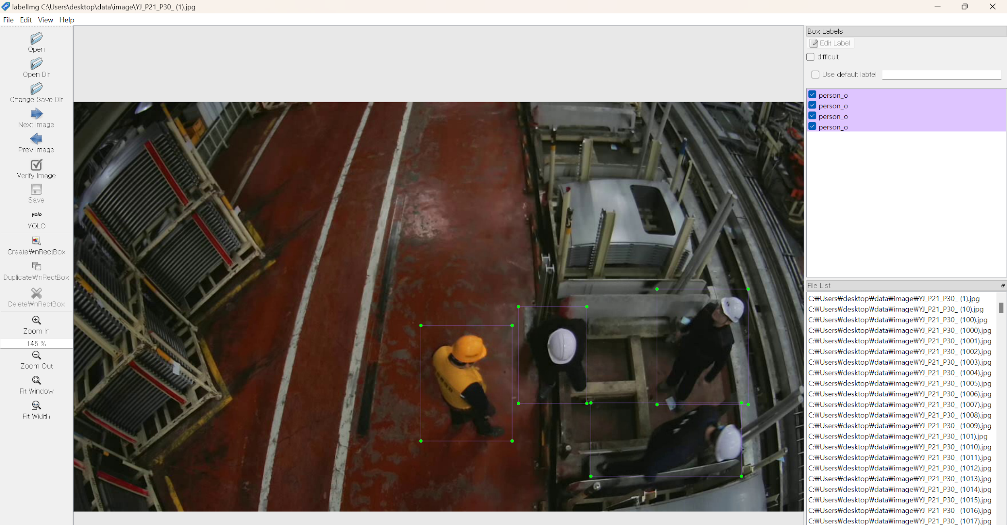
STEP 3. 데이터 전처리
수동 라벨링 1,500 장
→ 직접 만든
영상 캡쳐 프로세스 활용
→ 오토 라벨링
프로그램 구현
정제 데이터 약 20,000 장 추출
Notes:
라벨이미지 프로그램을 사용하여 수동라벨링을 해보니 하루에 천장정도밖에 되지않아서 데이터의 양이 부족할것을 고려하여, 오토라벨러 제작에 착수했습니다.
오토라벨러는 영상을 일정간격으로 추가적으로 캡쳐하고, 탐지되는 객체가 없는경우 사진을 삭제하고, 라벨링을 하는 세가지 기능을 하는 프로그램을 제작하여 정제데이터 2만장을 추출했습니다.

Slide 17
STEP 4. 모델 (MODEL)
Notes:
그이후 모델 파트는 황은혁님이 발표해 주시겠습니다.

Slide 18
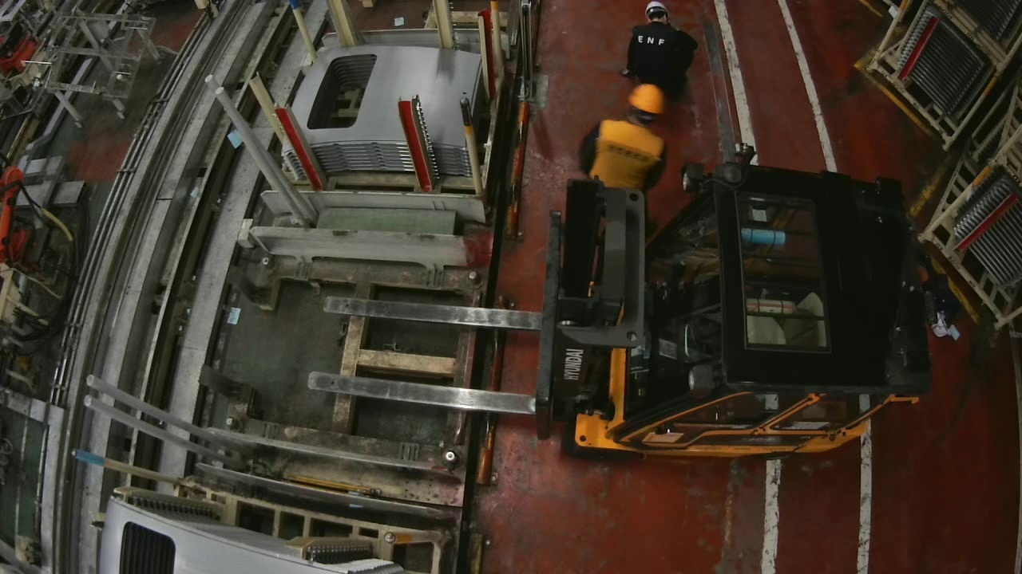
STEP 4. 모델 (MODEL) 선정
모델 비교
모델 | 처리 속도 (FPS) | mAP(%) (탐지력) | 모델 크기 | 복잡한 장면 대응
YOLO(v8) | 155 | 80-85 | 경량모델 가능 | 우수
Faster R-CNN | 5-15 | 75-80 | 무거움 | 보통
SSD | 40-50 | 70-75 | 중간 | 제한적

Slide 19
STEP 4. 모델 (MODEL) 버전 선정
모델(Model) | Yolov5 | Yolov6 | Yolov8
백본(Backbone) | CSPNet | EfficientRep | 개선된 CSPNet
헤드(Head) | Coupled head | Coupled head | Decoupled head
양자화 지원 | FP16, FP32 | FP16, FP32 | FP16, FP32,Int8

Slide 20
STEP 4. 모델 (MODEL) 버전 선정
계산 파라미터 ▼
모델 효율성 ▲
정확도 유지
Notes:
10, 11: 너무 최신 버전이라서 최적화 아직 안 됨
9: 정확도는 높지만 속도가 느림 -> 실시간 탐지에 부적합
8: 속도랑 정확도 모두 준수한 성능

Slide 21
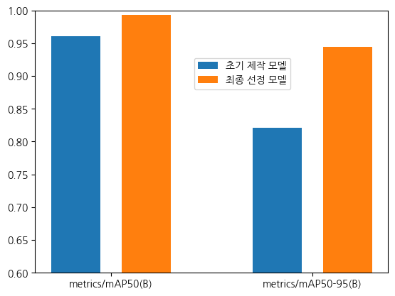
STEP 4. 최종 모델 (MODEL)
YOLO V8s 모델
파라미터 | 수치
Epochs | 100
Batch_size | 16
Optimzer | Auto
Lr0(학습률) | 0.1

Slide 22
STEP 4. 모델 경량화 (양자화)
학습된 모델
PTQ
양자화 모델

Slide 23
STEP 4. 모델 경량화 (양자화)
한정된 환경에서 구동을 위해 양자화한 모델 사용
30%
現모델 경량화 모델
1.0
140
120
138
0.6
100
101
80
0.4
60
mAP50
mAP50-90
F1_score
confidence
처리 속도(PS)

Slide 24
STEP 5. 어플리케이션

Slide 25
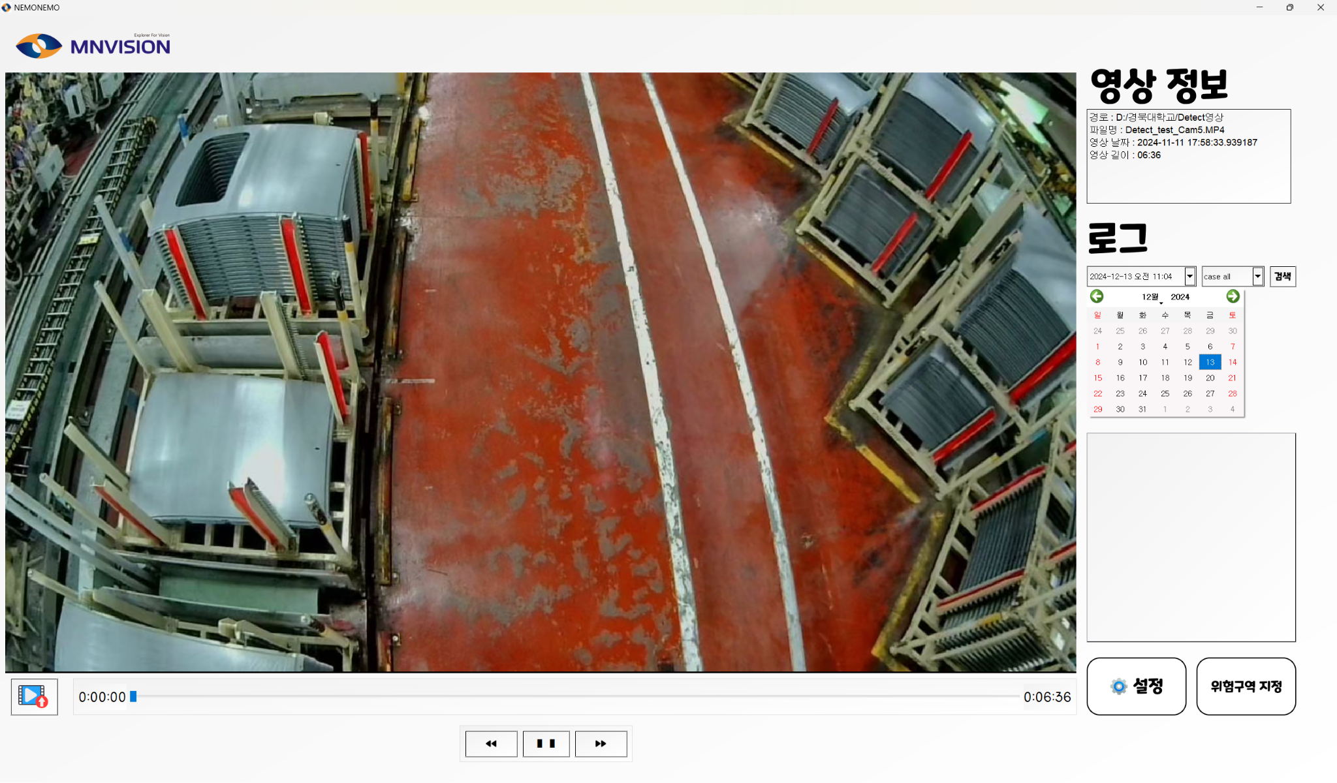
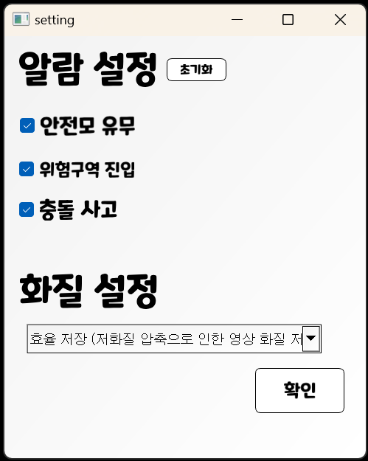
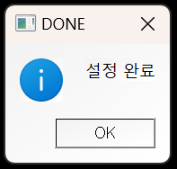
STEP 5. 어플리케이션 기획
Notes:
효율 저장
일반 화질
고화질
영상 업로드
영상 정보
로그 기록 로그 검색
설정
알람 설정
초기화
화질 설정
확인
위험구역 지정

Slide 26
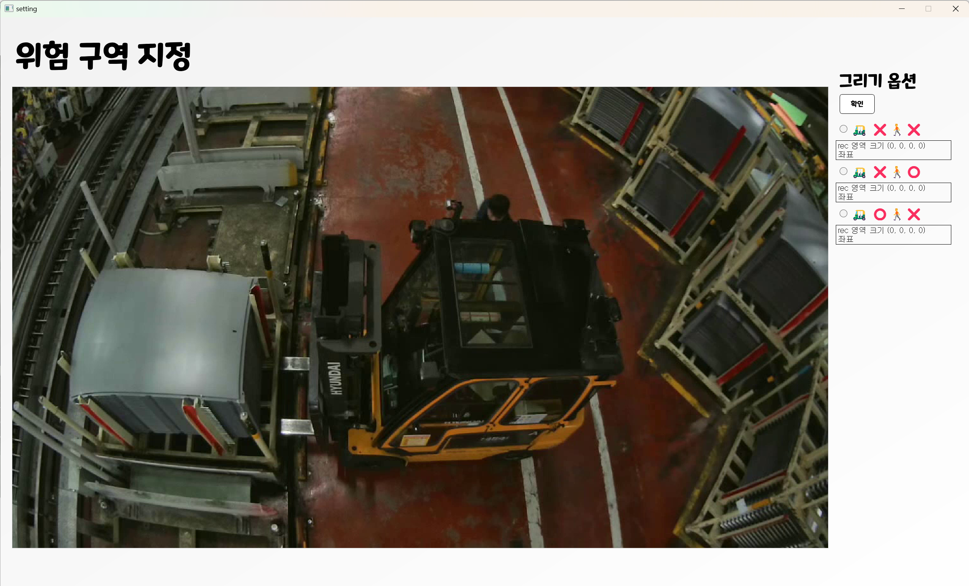
STEP 5. 어플리케이션 기획
Notes:
그릴 영역 선택
영역 그리기
확인

Slide 27
STEP 5. 어플리케이션 기능 구현 기본 기능 및 로그 검색
Notes:
파일 업로드 버튼으로 파일을 업로드하면
프로그램 우측 상단에서는 업로드한 영상의 정보를 제공하며, 훈련된 모델이 객체를 실시간으로 탐지합니다.
영상과 같이 헬맷을 쓰지 않은, 이상이 탐지되면 헬맷에 관한 로그가 기록됩니다.

Slide 28
STEP 5. 어플리케이션 기능 구현 위험 영역 지정
Notes:
다음은 위험 영역 지정 파트입니다.
오른쪽 아래에 위험구역 지정 버튼을 페이지를 통해, 위험 영역을 지정하는 페이지가 뜨고
이 페이지에서 영역별 특징을 고려해 작업 영역을 구분하여 영역을 그리고 확인 버튼을 누르면
모델 탐지 및 예측 화면에서 그린 영역을 확인할 수 있고
각 영역의 특성에 맞게 들어가면 안 되는 객체가 탐지된 경우 알람을 주고, 로그가 기록되며, 동시에 사건 상황 앞, 뒤 10초가 포함된 영상이 저장됨
이는 로그 검색 기능을 통해 날짜별, 상황별 로그를 추후에도 확인이 가능함

Slide 29
STEP 5. 어플리케이션 기능 구현 알람 설정
Notes:
또한 설정 페이지에서는 어떤 종류의 알람을 울리게 할 지 설정이 가능하고
로그가 기록된 후 저장될 영상의 위치를 사용자가 직접 지정할 수 있음

Slide 30
STEP 5. 어플리케이션 기능 구현 로그 영상 재생
Notes:
[백그라운드 영상 시연]
위험영역 진입 혹은 차량 충돌 고위험의 경우, 기록된 로그를 더블 클릭하여 저장된 영상을 볼 수 있다.
영상은 사고 발생 이후 10초의 상황도 담아야하므로 로그 발생 후 10초 이후에 완전히 저장되고, 더블 클릭 시 사용자가 윈도우에서 사용하는 영상 재생 어플이 팝업된다.

Slide 31
STEP 6. 평가

Slide 32
STEP 6. 평가
프로젝트 성과 | 보완 사항
오토 라벨링 프로그램 제작 | 모델 성능 개선: 오탐률 최소화 어플리케이션 최적화: 모델 경량화 물리적 사각지대 보완
모델 성능 향상： 탐지율 99.9 % | 어플리케이션 최적화: 모델 경량화
모델 경량화(양자화) | 물리적 사각지대 보완
다양한 어플리케이션 기능 구현 - 안전모 유무 및 충돌 탐지 프로세스 - 상황에 맞는 위험구역 설정 - 실시간 알람 알고리즘 - 로그 기록 및 사고 영상 저장 기능 - 영상 저장 시 화질 선택

